Slide 1

Guante Del Tiempo
Wendy Montes de Oca, Mariana Álvarez
TallerInE Robótico
1/7/2020

Slide 2


Introducción
Basándonos en los conocimientos del curso decidimos desarrollar un proyecto creativo y motivador.
La base del mismo sería poder controlar a través de un placa Arduino el parpadeo de una led de manera que se logre un efecto estroboscópico, dando una sensación de retraso temporal.

Slide 3
Software
Filtro
Potenciómetro
Calibración
MPU 6050
Unión
Es un filtro High-pass(Gy) y Low-pass (Acc) esto nos permite eliminar el ruido, y el error en las medidas.
Nos permite situar al MPU en el espacio y le permite orientarse. Evitando cualquier desnivel causado a la hora de la instalación.
Controla de forma macro el tiempo de apagado de la Led, a traves de la función que definimos para el tiempo de delay.
Acelerómetro: lo condicionamos a cumplir ciertos valores para que el guante se encienda.
Giroscopio: modifica de forma mínima la frecuencia de la led, permitiéndonos acercarnos de forma más precisa
Se da a través de la suma del tiempo en bajo total que se encuentra la
led.

Slide 4
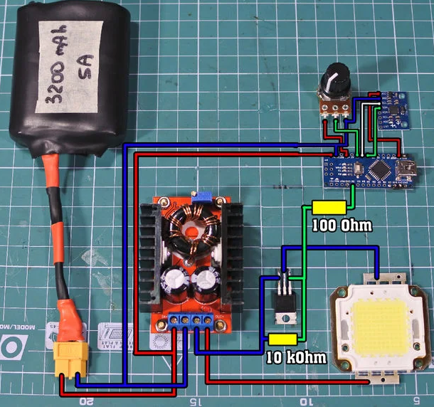

Hardware
Componentes
-Arduino nano
-Acelerómetro
-Potenciómetro
-Mosfet
-10k and 100 Ohm resistencias
-Convertidor Ajustable de Tensión 12v A 35
-Led 100w
-Batería lipo 12v - 1500mAh

Slide 5
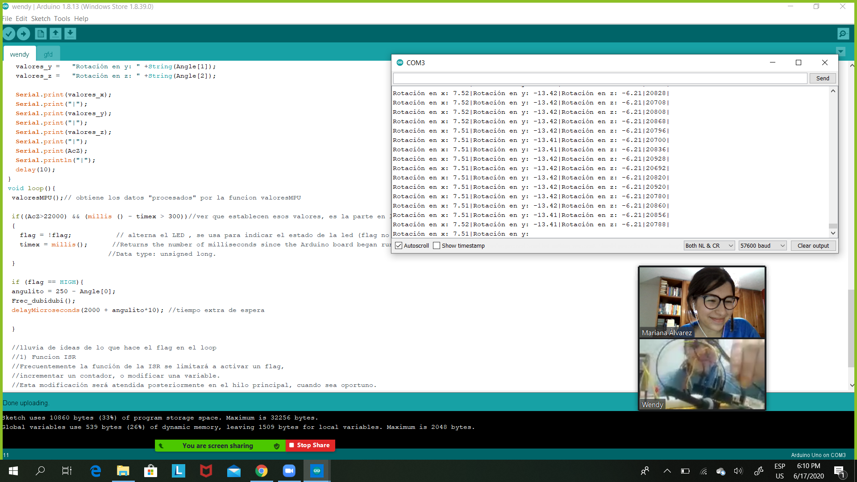
Experiencia
Fue una experiencia muy satisfactoria de todos los puntos de vista, desde el proyecto que elegimos a realizar, planteándonos un verdadero desafío pero despertando muchísimo interés. Disfrutamos el equipo, el compañerismo, la comprensión y sobre todo agradecemos por los tutores que estaban a cargo de nuestro equipo, gracias por la contención y la buena disposición ante todas las dudas y problemas que tuvimos a lo largo de todo el proceso.

